Slide 1
Урок окружающего мира в 1 классе «Россия наша Родина»
УМК «Перспектива»
Составитель:
Учитель высшей квалификационной категории
Зырянова Наталья Александровна
МБОУ «Новосибирская классическая гимназия №17»
Г.Новосибирск

Slide 2
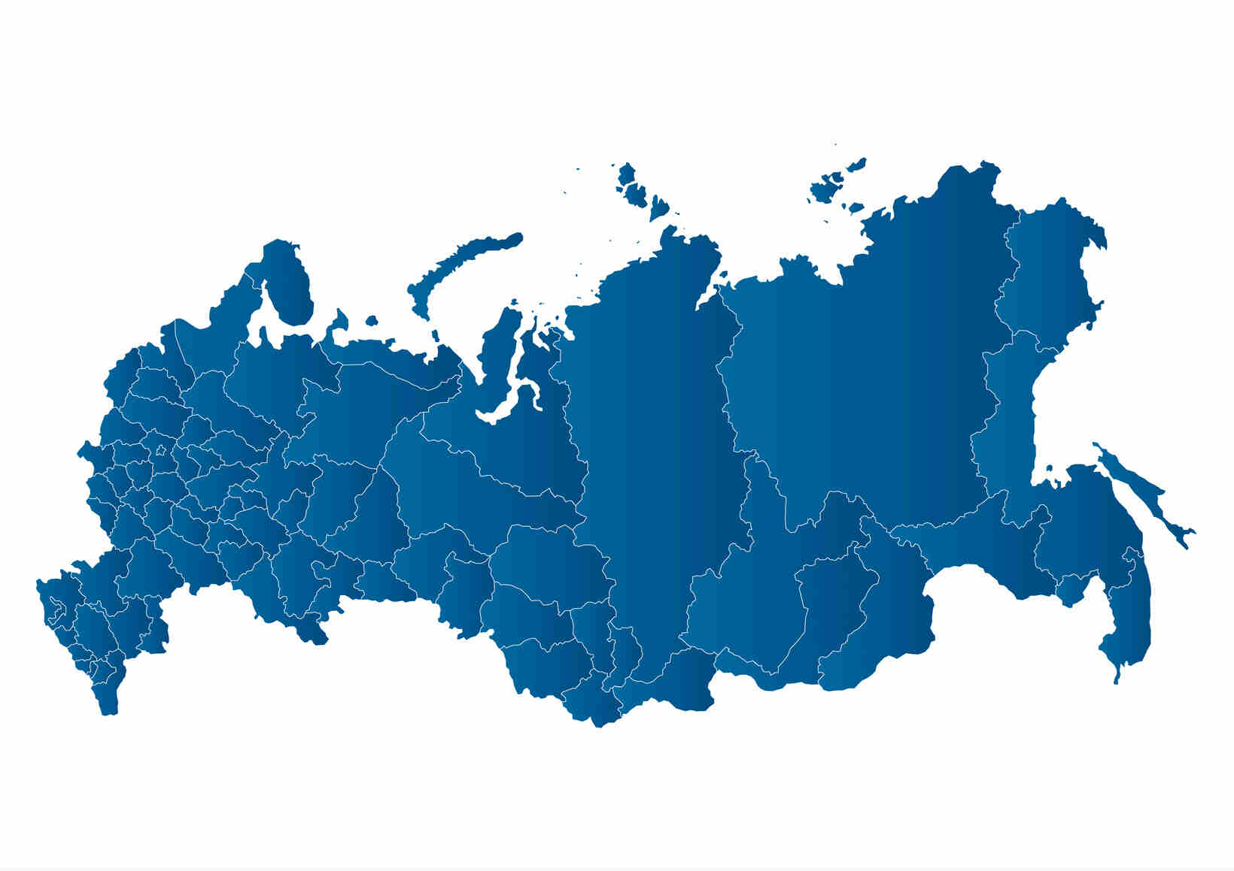
наша Родина

Slide 3
Что такое Родина?
Родина — место, где человек родился.
Родина
большая(страна) малая(город)
Синонимы:
родина - отечество, отчизна

Slide 4
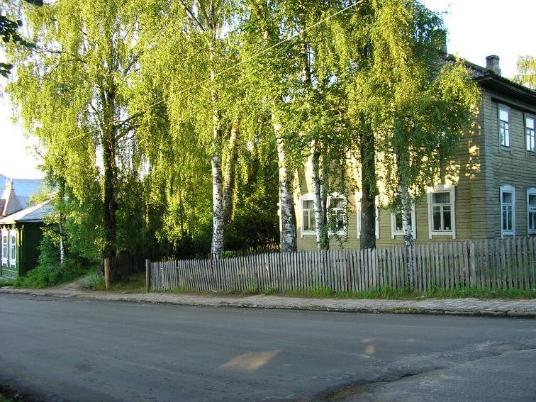
Что мы Родиной зовём? И берёзки, вдоль которых
Дом, где мы с тобой живём, Рядом с мамой мы идём.

Slide 5
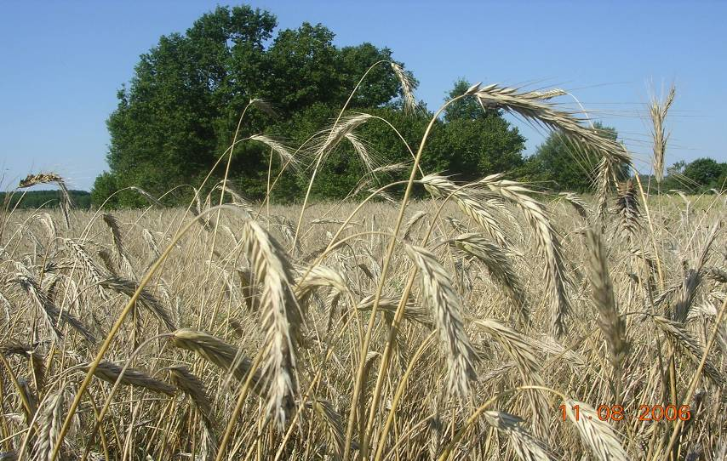

Slide 6
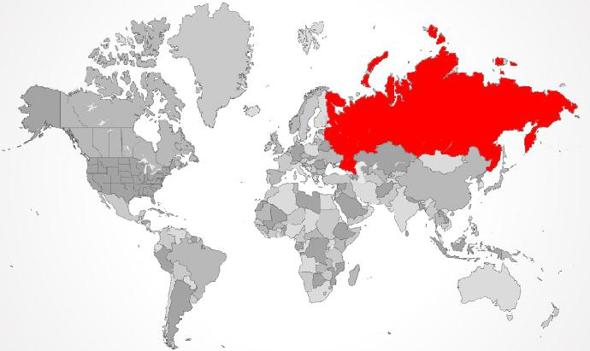
Россия
Российская Федерация-
самая большая страна в мире (по площади)

Slide 7
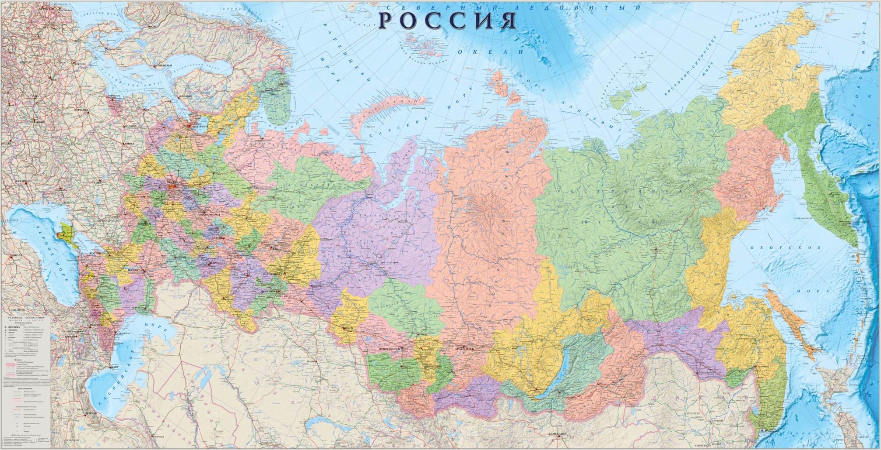
Россия находится на материке Евразия. Граничит с 14 странами. Омывается 13 морями.

Slide 8
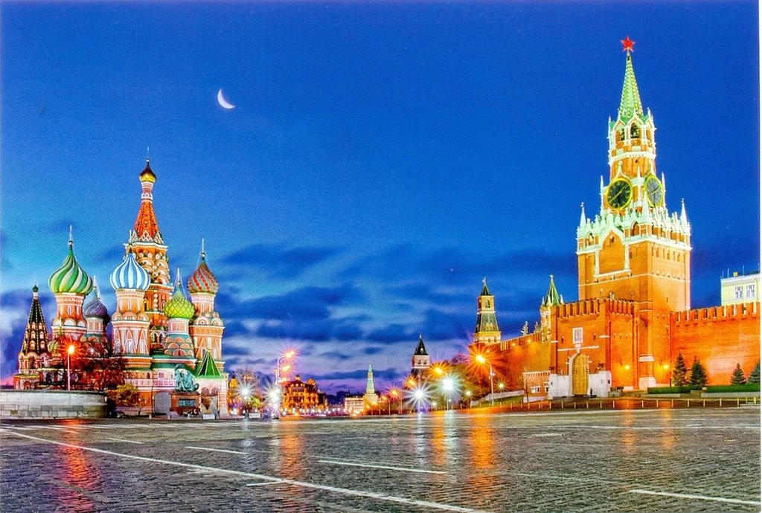
Как называется главный город страны?
Столица
Москва

Slide 9
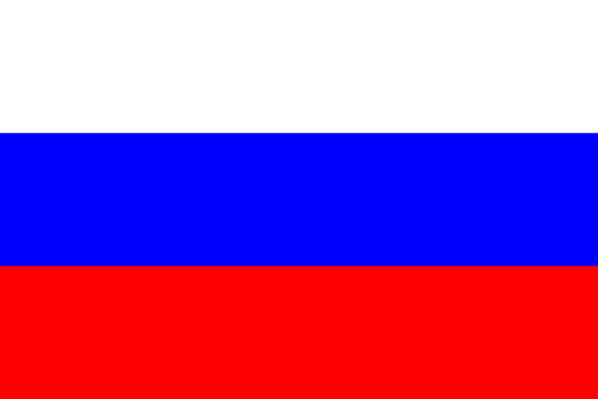
Символы России
Флаг
(триколор)
Белый цвет – берёзка.
Синий - неба цвет.
Красная полоска-
Солнечный рассвет.

Slide 10
Символы России
Герб

Slide 11
Символы России
Гимн
Музыка: А.В. Александров, слова: С.В. Михалков
Россия — священная наша держава, Россия — любимая наша страна. Могучая воля, великая слава — Твоё достоянье на все времена! Славься, Отечество наше свободное, Братских народов союз вековой, Предками данная мудрость народная! Славься, страна! Мы гордимся тобой! От южных морей до полярного края Раскинулись наши леса и поля. Одна ты на свете! Одна ты такая — Хранимая Богом родная земля! Славься, Отечество наше свободное, Братских народов союз вековой, Предками данная мудрость народная! Славься, страна! Мы гордимся тобой! Широкий простор для мечты и для жизни Грядущие нам открывают года. Нам силу даёт наша верность Отчизне. Так было, так есть и так будет всегда! Славься, Отечество наше свободное, Братских народов союз вековой, Предками данная мудрость народная! Славься, страна! Мы гордимся тобой!

Slide 12
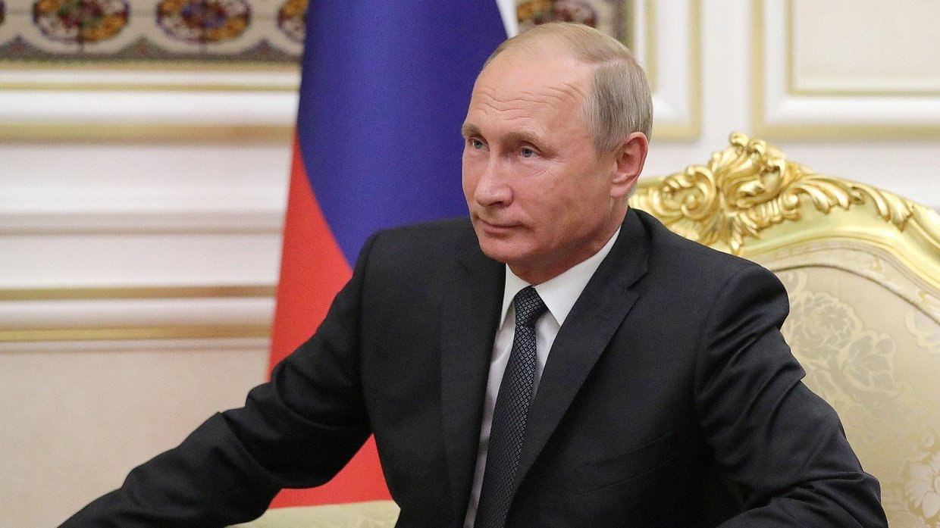
Как называется должность человека, который управляет страной?
Президент
Владимир Владимирович Путин

Slide 13
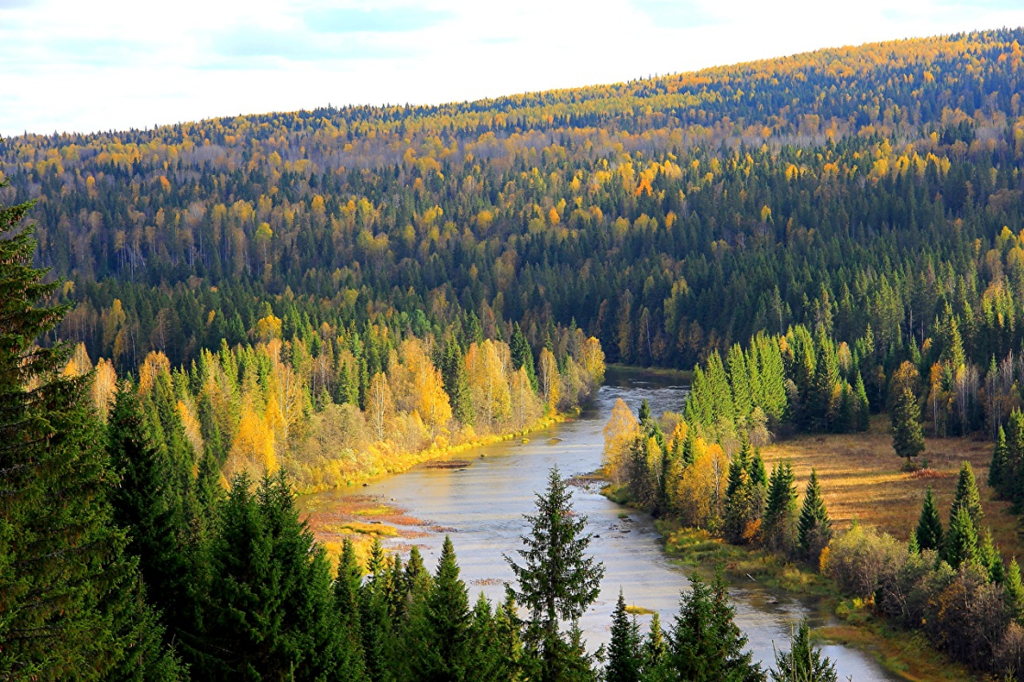
Интересные факты о России
Леса занимают большую часть российской территории и составляют целых 60% площади России.

Slide 14
Интересные факты о России
Климат в России очень разнообразный, и если в Сочи зимой обычная температура воздуха составляет +5С, то в населенном пункте Якутии она может достигать в это же время -55С.

Slide 15
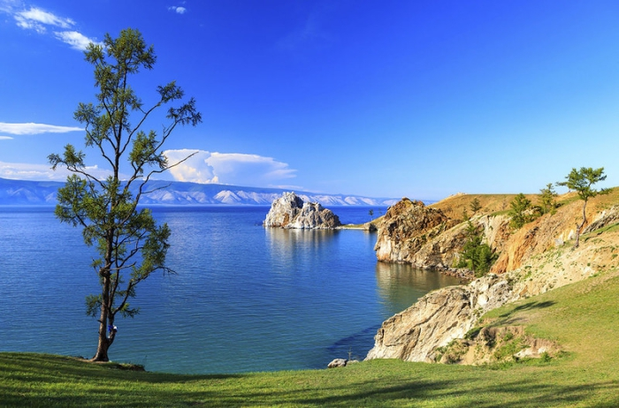
Интересные факты о России
О великом Сибирском чуде — озере Байкал известно многое — самое глубокое озеро в мире и самый крупный источник пресной воды на планете.

Slide 16
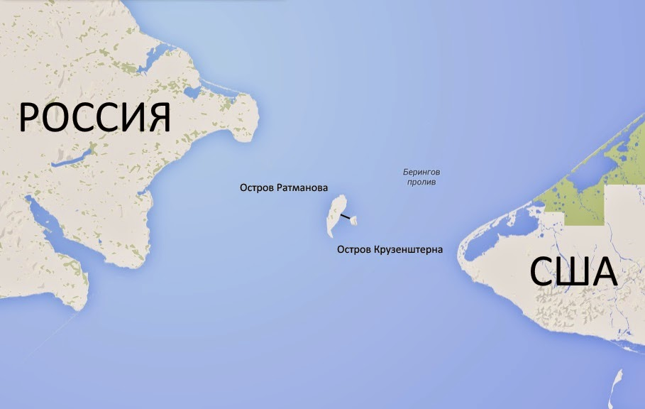
Интересные факты о России
От России да Америки всего 4 километра. Это расстояние между островом Ратманова (Россия) и островом Крузенштерна (США) в Беринговом проливе.

Slide 17
Интересные факты о России
В России как минимум 15 секретных городов. Их нет на картах, к ним не ведут дорожные указатели и к ним даже близко не подпустят иностранцев.

Slide 18
Интересные факты о России
У России самые большие запасы природного газа, торфа, леса, соли, питьевой воды, крабов, осетра, олова, цинка, титана, ниобия, никеля, железных руд, алмазов, серебра. Кроме того, Россия занимает первое место в мире по добыче нефти и газа, экспорту стали, первичного алюминия, азотных удобрений.

Slide 19
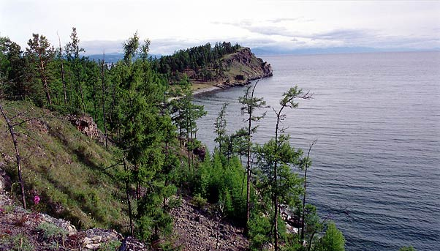
Озеро Байкал
Есть в тайге сибирской нашей
Больше моря чудо-чаша.
Это – озеро Байкал
В окруженье диких скал.

Slide 20
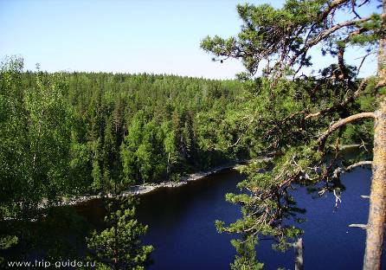
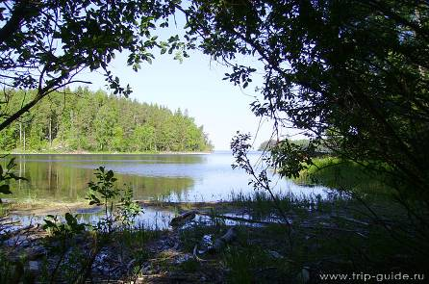
Валаам
Ладога, Ладога,
В небе чаек гам
Мы плывём на
остров,
Остров Валаам.
Ладога, Ладога,
Голубая ширь.
На скалистом озере
Чудо - монастырь.
Ладога, Ладога,
Красота земли, -
Голубика – ягода
В капельках зари.

Slide 21
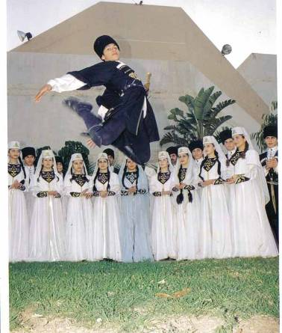
На Кавказе
На Кавказе любят
Музыку и пляски.
На конях джигиты
Скачут без опаски.
На Кавказе любят
Делать украшенья.
Славятся чеканкой
Местные селения.
На Кавказе любят
Пить кефир-айран.
Надевает бурку
В дальний путь чабан.
На Кавказе любят
Сладкий виноград.
Здесь хозяин гостю,
Как родному, рад.

Slide 22
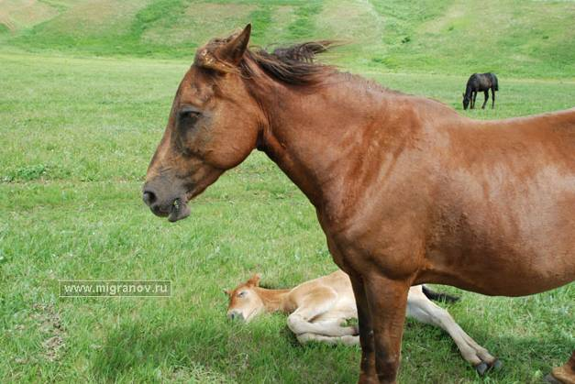
В степной станице
В стороне степной Песни нам поют,
Землю сушит зной. Молока дают.
Здесь растят коней,
Как растят детей:

Slide 23
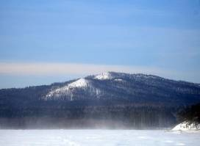
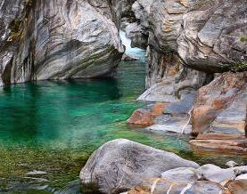
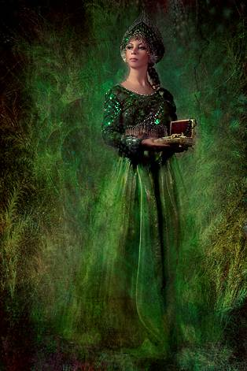
Уральские горы
Уральские горы
По каменным плитам
Ведут за собой нас
В страну малахита.
В страну, где не счесть
Драгоценных камней,
В страну работящих
И добрых людей.

Slide 24
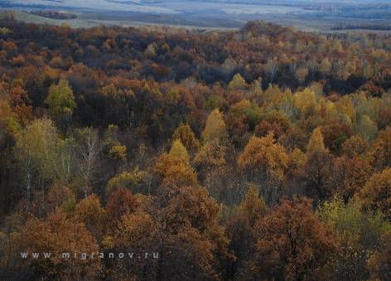
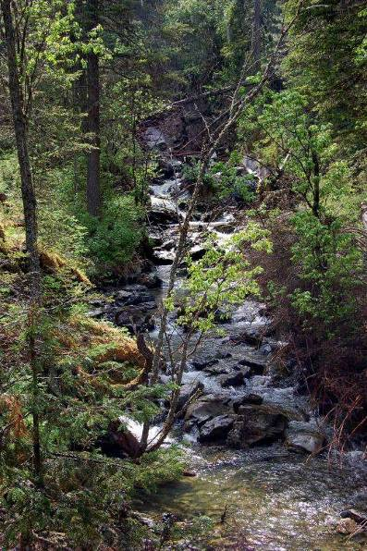
Таёжная страница
Кедры, пихты, сосняки.
Лось рогатый у реки.
Куропатка бьёт крылом,
По реке плывёт паром.

Slide 25
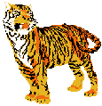
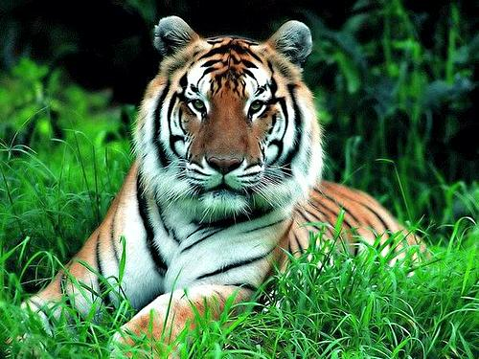
На Дальнем Востоке
Тигры –жители Уссури-
В полосатой ходят шкуре.
Это очень редкий вид
И красив, и знаменит.

Slide 26
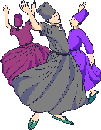
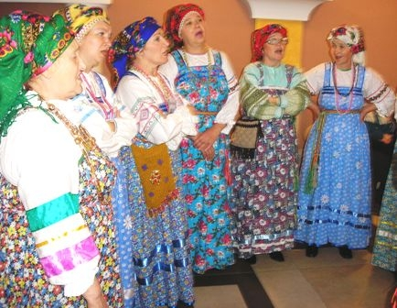
Российская семья
Живут в России разные У каждого народа
Народы с давних пор. Язык свой и наряд.
Одним – тайга по нраву, Один – черкеску носит,
Другим – степной простор. Другой надел халат.

